Slide 1
Programamos
Hagámoslo juntos

Slide 2

Definimos COMPETENCIA
Son aquellas que debe haber desarrollado un joven al finalizar la enseñanza obligatoria para poder lograr su realización personal, ejercer la ciudadanía activa, incorporarse a la vida adulta de manera satisfactoria y ser capaz de desarrollar un aprendizaje permanente a lo largo de la vida(LOE).

Slide 3
Definimos INDICADORES DE LOGRO
Tipos de logros
El logro representa el resultado que debe alcanzar el estudiante al finalizar el área, el resultado anticipado por supuesto, las aspiraciones, propósitos, metas, los aprendizajes esperados en los estudiantes, el estado deseado, el modelo a alcanzar, tanto desde el punto de vista cognitivo como práctico y afectivo – motivacional (el saber o pensar, el saber hacer o actuar y el ser o sentir).

Slide 4
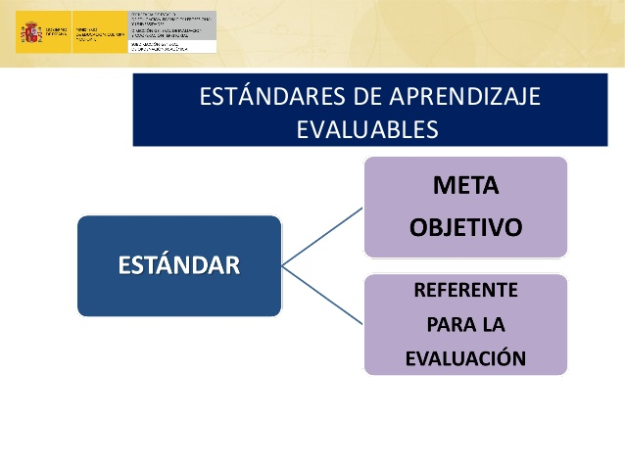
Definimos ESTÁNDAR
Ejemplo estándar - indicador
Según la LOMCE los estándares de aprendizaje “permiten definir los resultados de los aprendizajes y concretan mediante acciones lo que el alumno debe saber y saber hacer en cada asignatura. Tienen que ser observables, medibles y evaluables ya que contribuyen y facilitan el diseño de pruebas estandarizadas y comparables”

Slide 5
Ejemplo

Slide 6
Por si aún hay dudas
En definitiva: los estándares serían la concreción de los criterios de evaluación a nivel de etapa y los indicadores concretan y secuencian, a su vez, los estándares para cada ciclo (completados por los procesos y contextos de aplicación).
El estándar de aprendizaje es lo que yo como docente (la ley ;-/ ) quiero que mi alumno adquiera/aprenda.
¿Y los indicadores? Bien, necesitamos elaborar rúbricas para poder evaluar los estándares de aprendizaje, por lo tanto, podemos situar los indicadores como los indicadores de logro que nos van a mostrar qué grado de adquisición/aprendizaje se ha logrado en un determinado estándar de aprendizaje

Slide 7
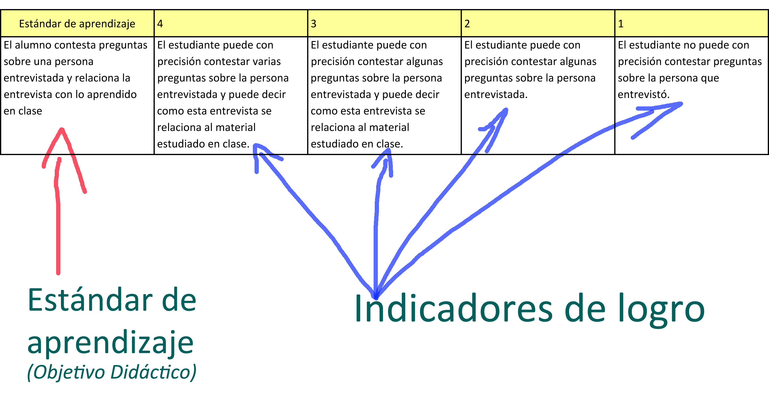
Ahora lo vemos claro….

Slide 8
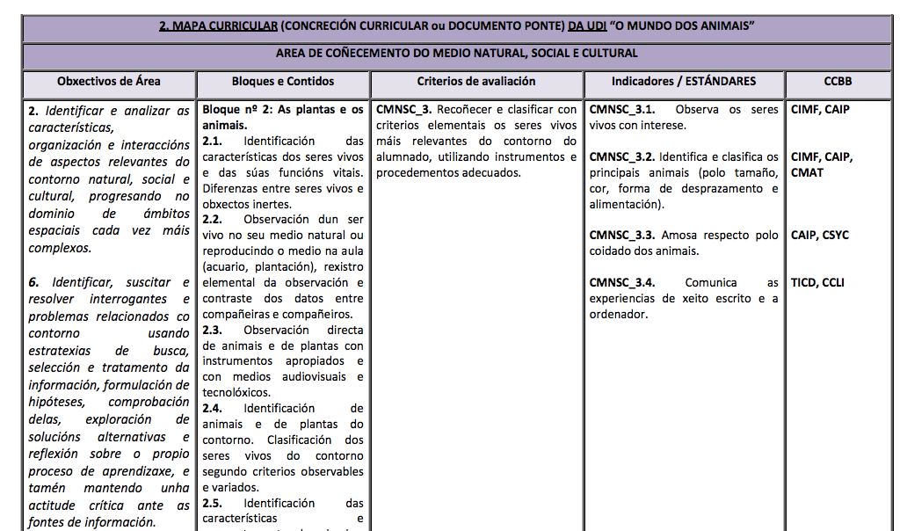
Ejemplo completo

Slide 9
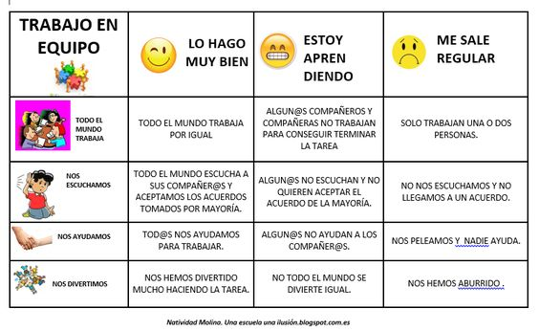
Definimos Rúbrica
Una rúbrica es un conjunto de criterios y estándares, generalmente relacionados con objetivos de aprendizaje. Evaluar un nivel de desempeño o una tarea se trata de una herramienta de calificación utilizada para realizar evaluaciones objetivas; un conjunto de criterios y estándares ligados a los objetivos de aprendizaje ...

Slide 10
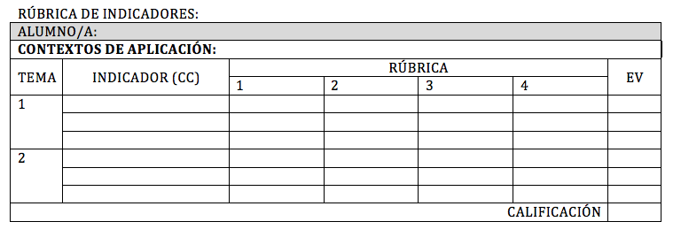
Rúbrica con estándares e indicadores

Slide 11
Ejemplo práctico
Contenido del área de Lengua
“Producción de textos para comunicar conocimientos, experiencias y necesidades: narraciones, descripciones, textos expositivos, argumentativos y persuasivos, poemas, diálogos, entrevistas y encuestas.”

Slide 12
Criterios de evaluación
1. Producir textos con diferentes intenciones comunicativas con coherencia, respetando su estructura y aplicando las reglas ortográficas, cuidando la caligrafía, el orden y la presentación.

Slide 13
ESTANDARES
1.1. Escribe, en diferentes soportes, textos propios del ámbito de la vida cotidiana: diarios, cartas, correos electrónicos, etc. imitando textos modelo.
1.2. Escribe textos usando el registro adecuado, organizando las ideas con claridad, enlazando enunciados en secuencias lineales cohesionadas y respetando las normas gramaticales y ortográficas.
1.3. Escribe diferentes tipos de textos adecuando el lenguaje a las características del género, siguiendo modelos, encaminados a desarrollar su capacidad creativa en la escritura.

Slide 14
AHORA OS TOCA A VOSOTR@S
ÁNIMO…
DANDO PEQUEÑOS PASOS LOGRARÉIS HACER ESE GRAN CAMINO QUE OS ESPERA

